Slide 1
Det centrale dogme
Proteinsyntesen

Slide 2

Hvad ved vi so far?
Opskriften på de dannede proteiner
er gemt i nukleotidsekvenserne i de
proteinkodende gener i cellekernen
Dette giver nye spørgsmål….
Transkription og translation
- Hvordan transporteres DNA opskriften ud
fra cellekernen til ribosomet i cytoplasmaet?
- Hvordan resultere opskriften i et færdigt
protein?

Slide 3
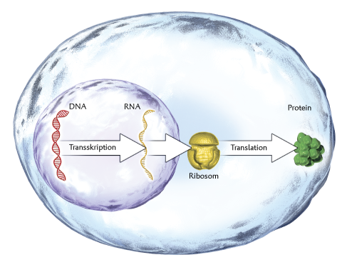
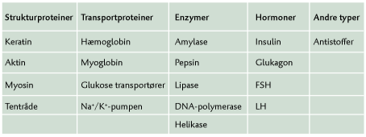
Processen der forklarer hvordan kroppen laver protein ud fra DNA
Foregår altid på samme måde.
DNA → RNA → Protein
Ca 20000 proteinkodende gener.
2 hovedprocessor
Transskription
Translation

Slide 5
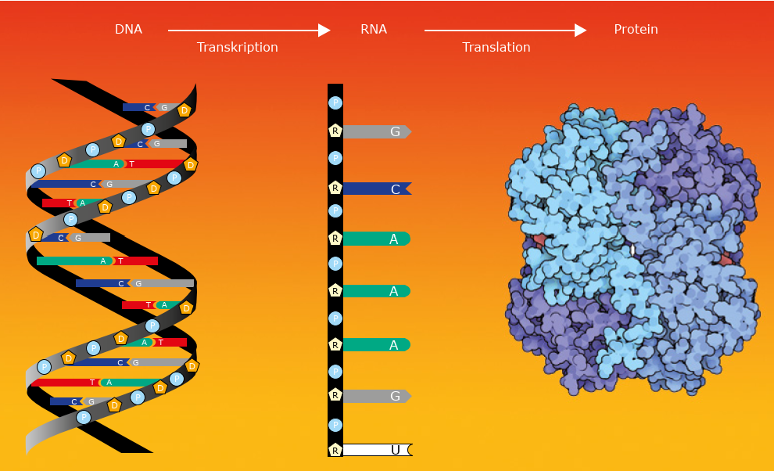
Vi skal lige gennemgå
RNA’s opbygning..
Hvad tænker i forskellen
er mellem DNA og RNA?

Slide 6
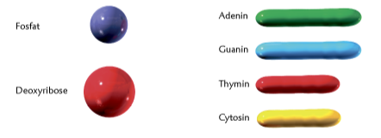

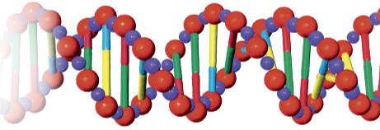
Transskription DNA → RNA
Vigtige ting at huske….
Hvad sker der i processen?
Hvordan er DNA’s opbygget?
Baseparringsprincippet(?)
Skabelonstreng eller antisense-streng og kodende streng eller sense-streng(?)

Slide 7
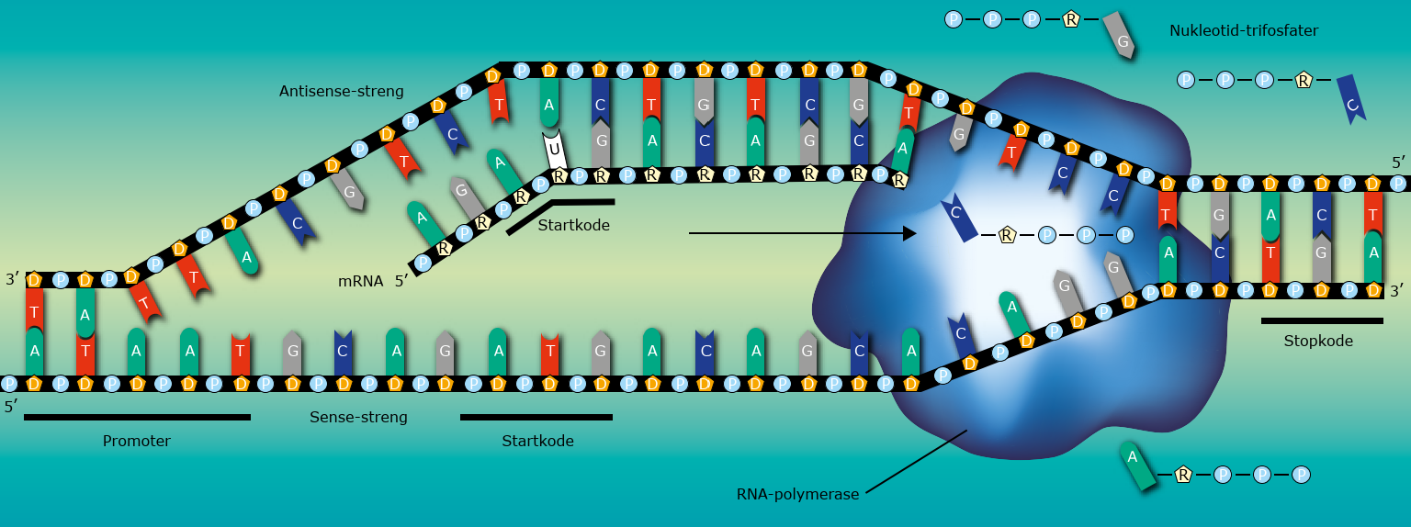
Transskription
Hvor foregår det henne? Er der noget på figuren der afslører hvor vi er?
Hvad er sense-strengen?
Hvad er antisense strengen?
Hvad er en promotor?
Hvad er RNA-polymerase II
Hvad er en RNA-nukleotid
Hvor kommer energien fra til processen?
Hvad er en terminator (stopsignal?)
Hvad er præmessenger-RNA?

Slide 8
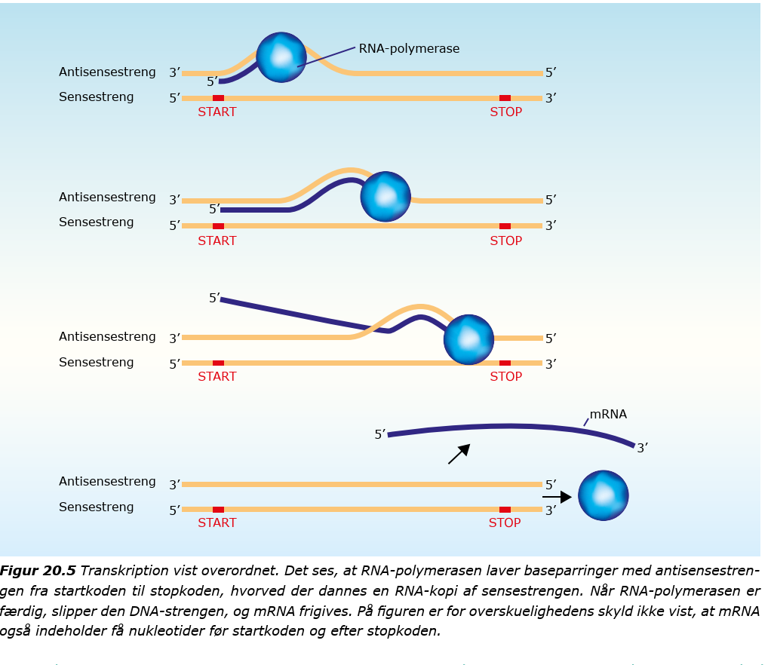
Notes:
Transkription vist overordnet

Slide 9
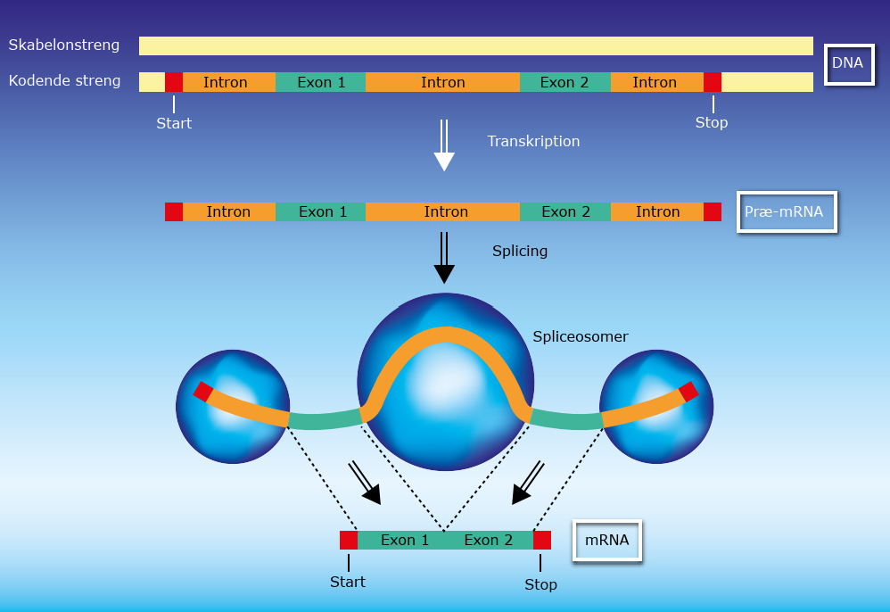
Splicesosomer, exons og promotorer
s. 894-898
Opgave: i skal i 2 mandsgrupper
lave foredrag ud fra de næste
3 slides..

Slide 10
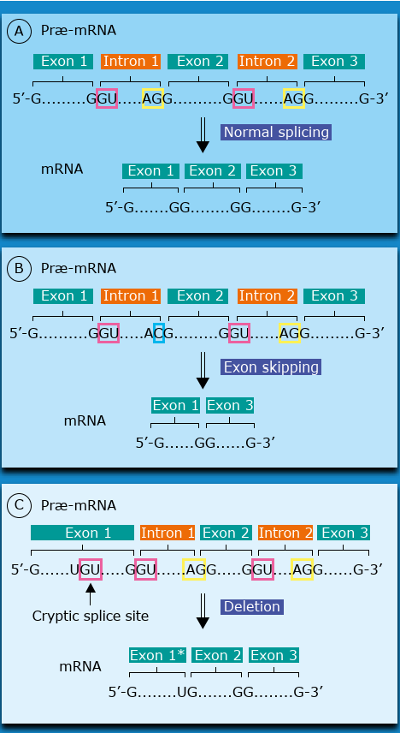
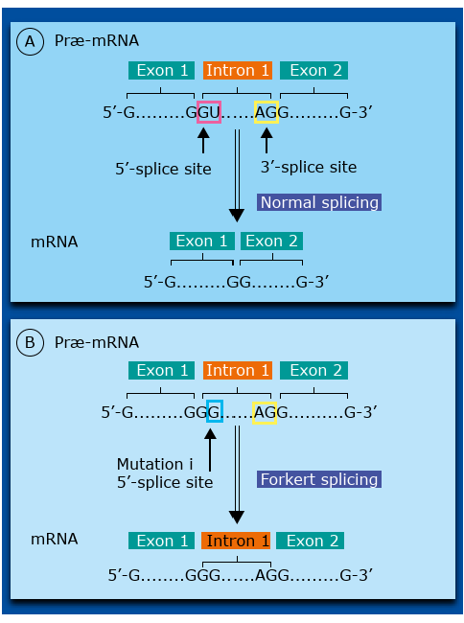

Slide 11
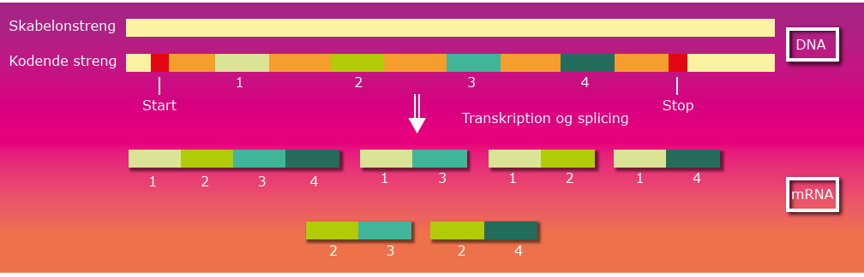

Slide 12
DNA vs. RNA
DNA | RNA

Slide 14
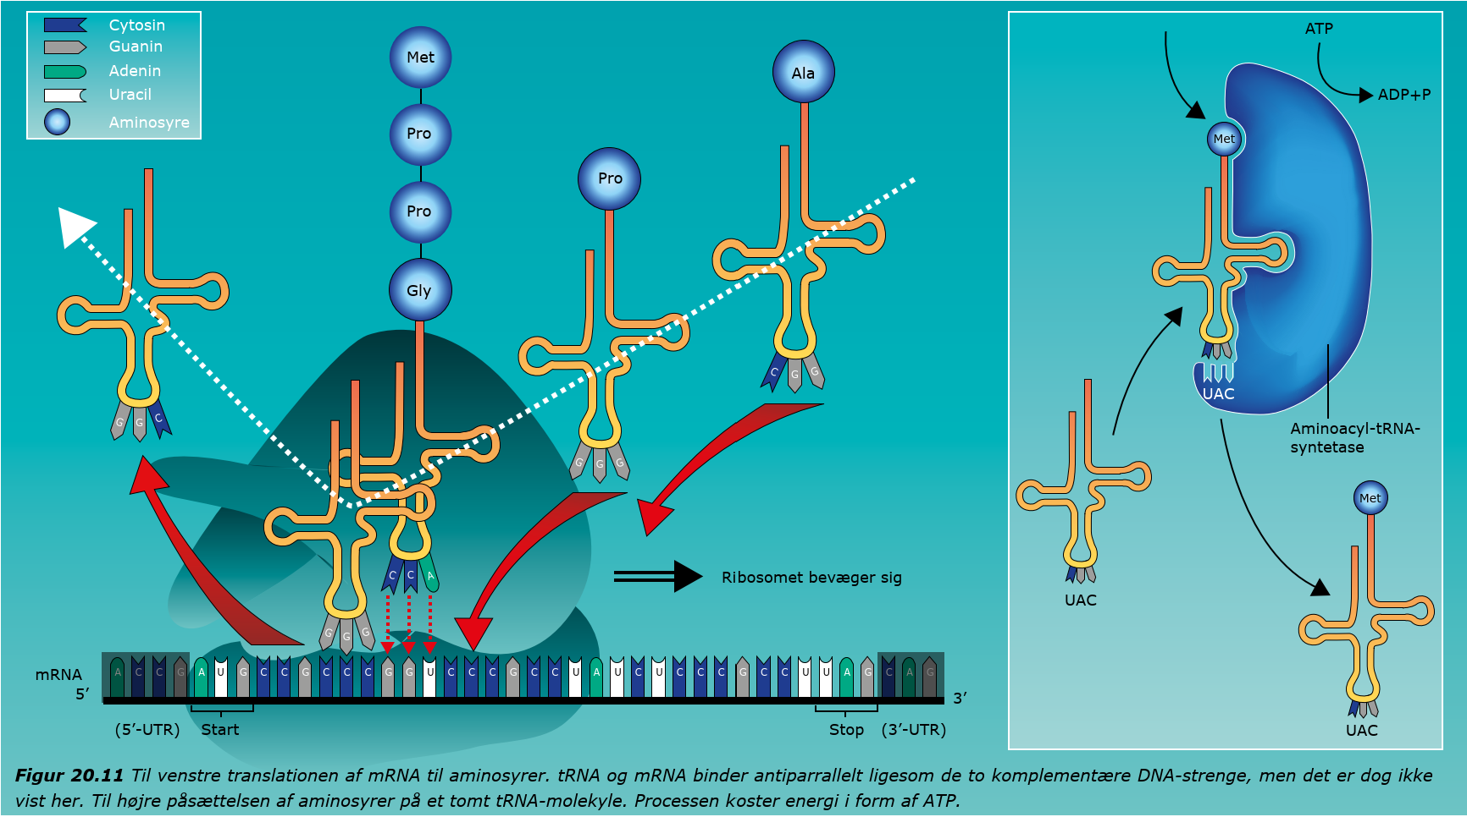
Translation RNA → Protein
Notes:
Startkode
UTR = untranslated regions. Der er områder før startkode og efter stopkoden der ikke aflæses
Triplet = Kodon = 1 aminosyre

Slide 15
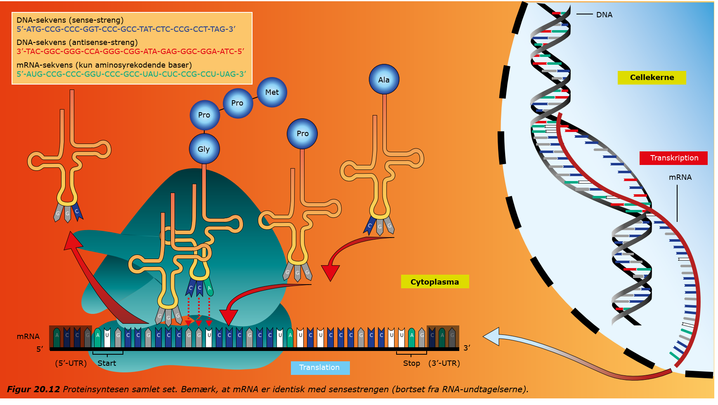

Slide 16
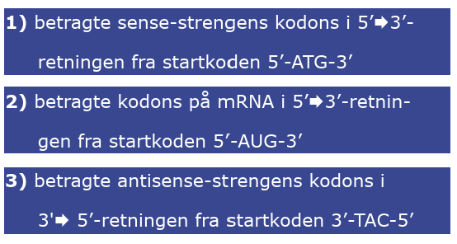
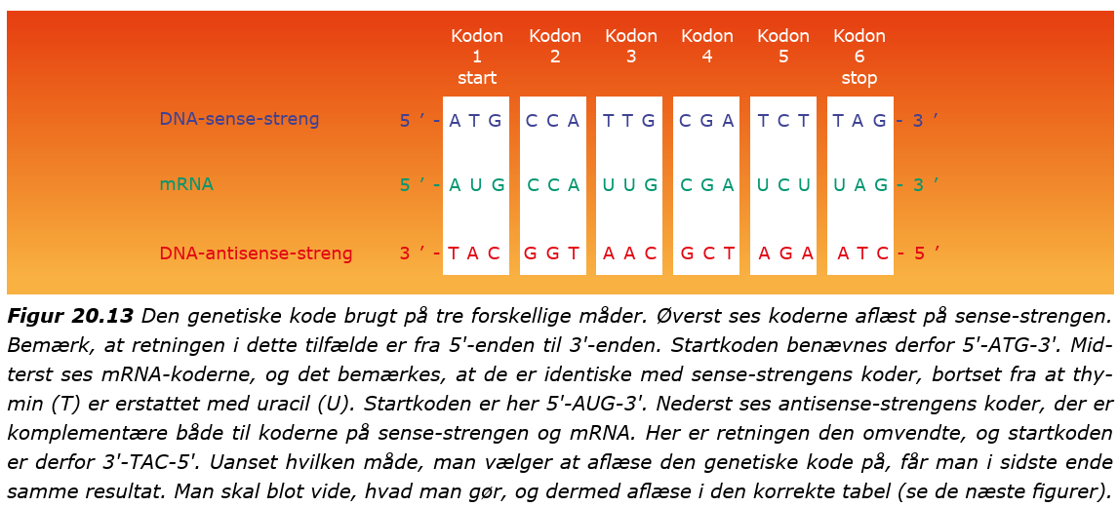
Den genetiske kode
Den præcise aminosyre rækkefølge,
som bestemmer hvilket protein der dannes
afhænger af den genetiske kode
Man har 3 muligheder når man skal finde amino
syre rækkefølgen ud fra et gen

Slide 17
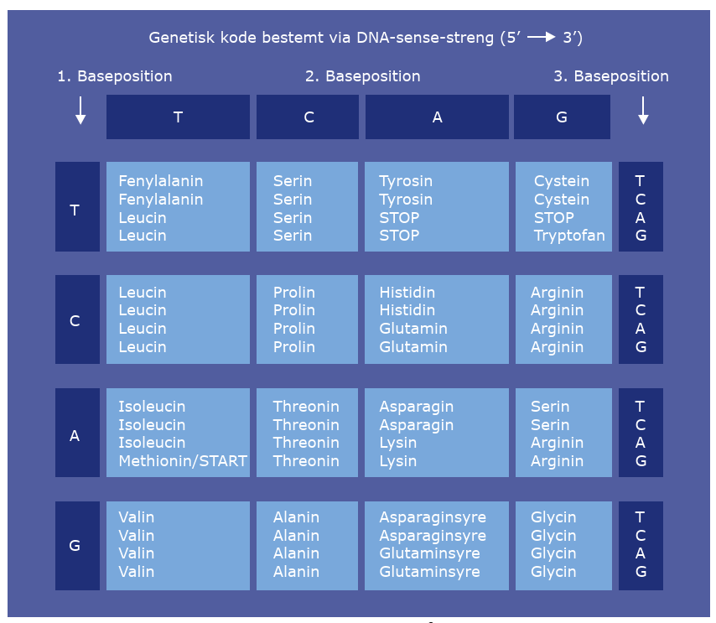
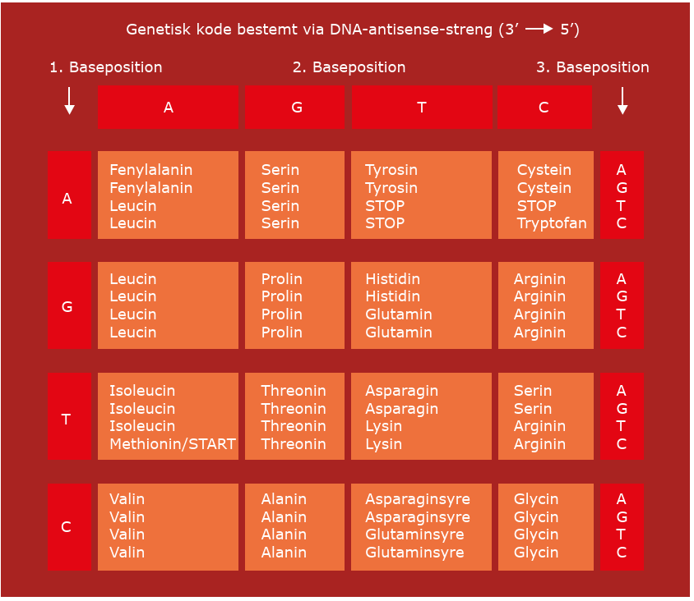
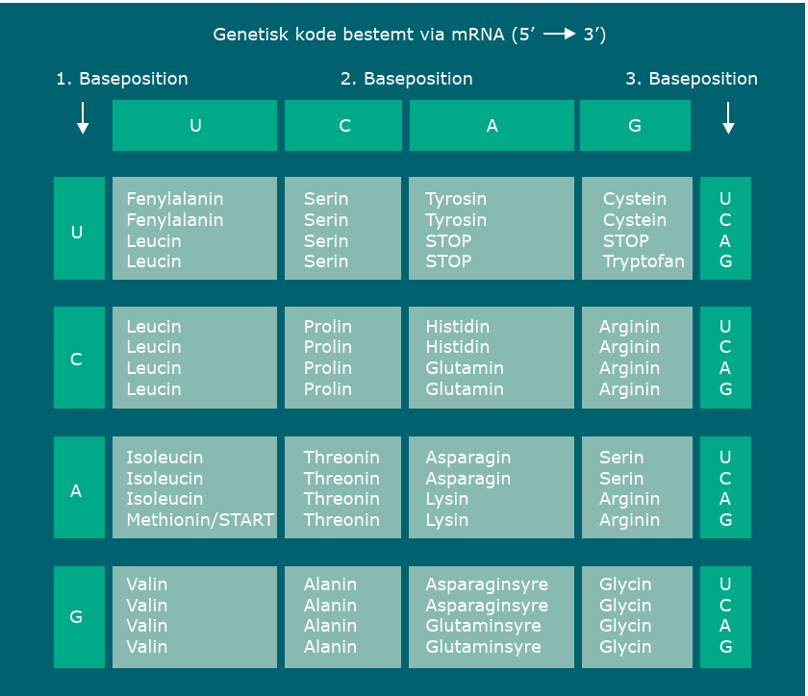
Den genetiske kode

Slide 18
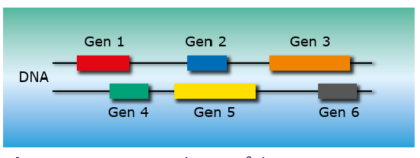
Forskellige gener kan have samme placering på genomet…
Notes:
Gener kan have samme placering på genomet men på hver sin streng. Det, der for det ene gen
er anti-sensestrengen, er altså for det andet gen
sense-strengen. Faktisk ligger generne pakket
ret solidt oveni hinanden på hver sin DNA-streng
mange steder i genomet.

Slide 19
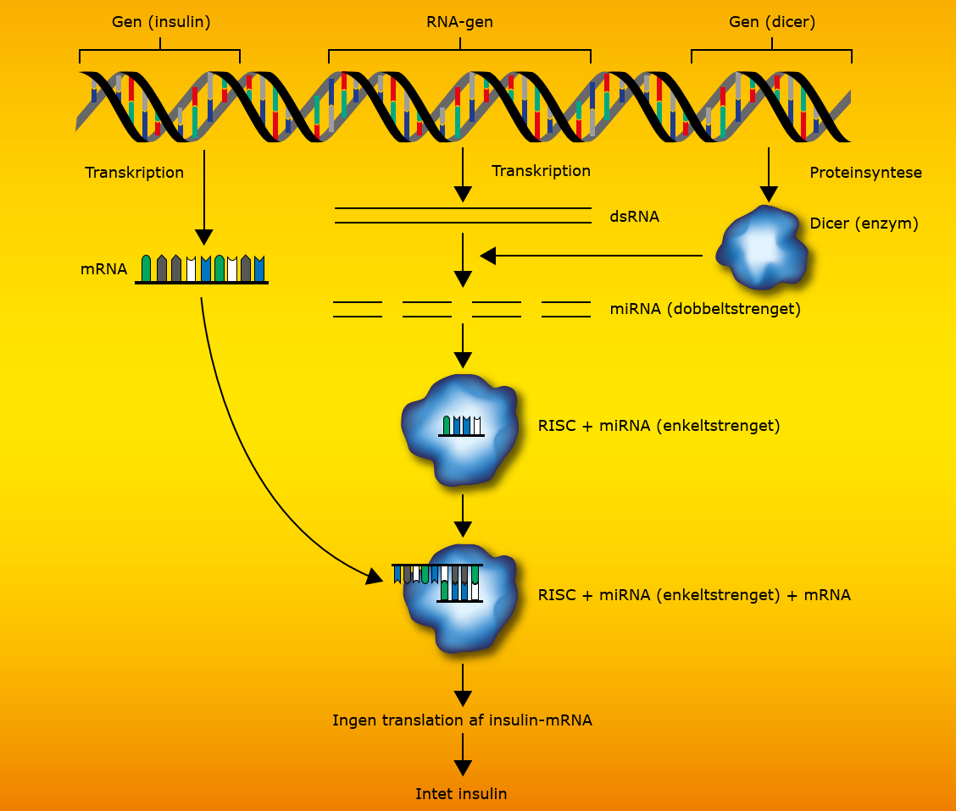
Genregulering
Nedregulering
Notes:
Alle celler indeholder samme DNA, men det betyder ikke de samme gener er aktive i alle typer af celler… (genomet er det samme i alle celler)
Insulin skal f.eks. ikke dannes i øjnene… (transkriptomet er forskelligt i cellerne, betyder transkriberede RNA molekyler på et givent tidspunkt) (proteomet variere også fra celle til celle (proteiner i en celle på et givent tidspunkt)
RNAi (interfererende RNA molekyle) kan både opregulere og nedregulere gener
RNAi dobbeltstrenget RNA (ds RNA på figuren))
Dicer enzym klipper RNAi i stykker (miRNAi mikro interfererende RNA)
Binder sig så til proteinkonplekset RISC (RNA inducing silencing complex) og her splittet den dobbeltstrengede miRNAi til enkeltstrengede
Nu leder enkeltstrengede miRNAi så efter mRNA molekyler de er komplementære til (findes ofte i UTR området er mRNA der skal nedreguleres)
Hvis sådan et RNA findes binder mRNA og miRNAi sammen i RISC og translationen hindres
Gener kan også nedreguleres vha. methylering (-CH₃) og RITS (RNA-induces-transcription-silencing) – også i kombination.
Methylering pakker DNA tættere om histonerne og hindrer fysisk RNA-polymerase at få adgang til genet
Kræftceller har mindre methylering nogle steder og mere andre steder (fx ved reperationsenzym-gener)

Slide 20
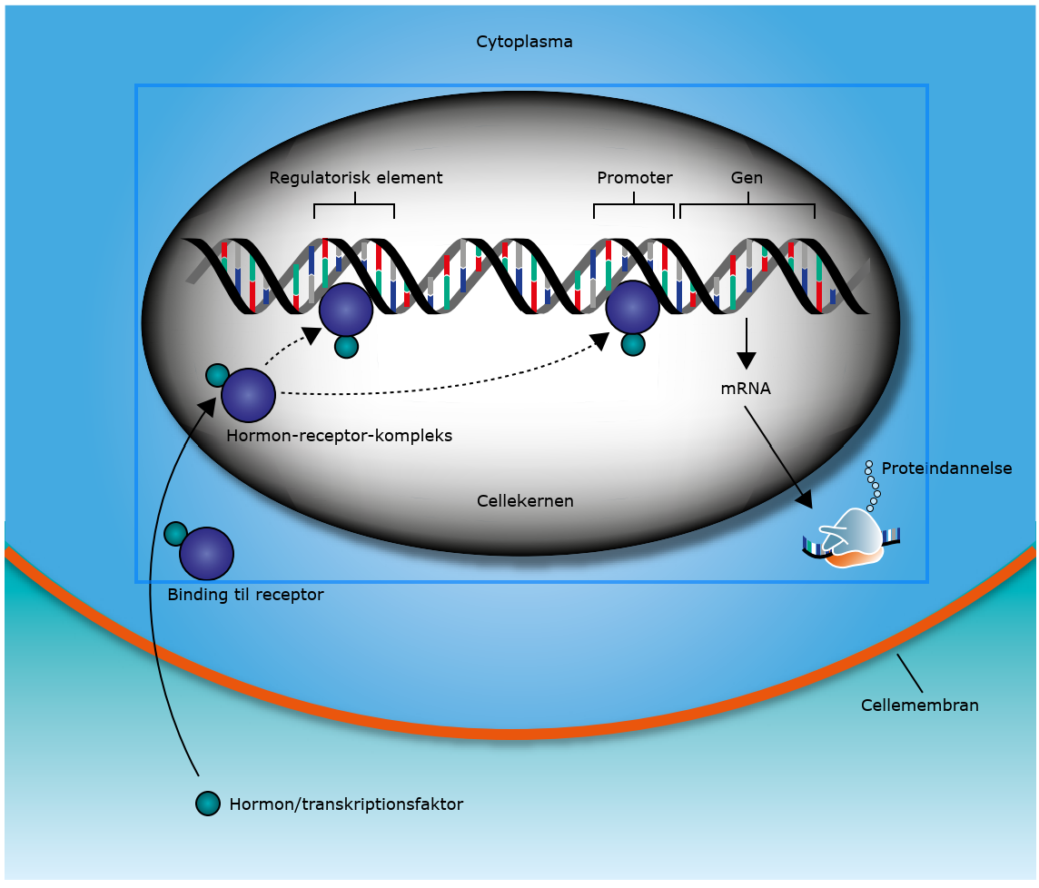
Genregulering
opregulering
Notes:
Ved opregulering medvirker RNAi og RISC også, men funktionen er ukendt
Acetylering (CH₃CO-) fremmer transkription, da RNA-polymerase får lettere adgang til genet, fordi DNA pakkes løsere omkring histonerne ved acetylering af DNA
Der findes også en lang række transkriptionsfaktorer, som er forskellige typer stoffer, der
kan aktivere gener. Det gør de fx ved at binde sig til promoterområdet og derigennem stimulere RNA-polymerasens transkription af genet.
De kan også binde sig til regulatoriske områder der kan være mange tusind basepar væk fra promotren og genet
Hormoner kunne være transkriptionsfakter. Hvis en celle har en receptor der kan bindes til det hormon, kan dette kompleks aktivere gener bestemte
steder i kroppen. F.eks testosteron kunne aktivere produktionen af aktin i muskelceller. Ville ikke give mening hvis testosteron aktiverer
aktindannelse i en hjernecelle

